Slide 1


Урок русского языка.
2А класс
МОБУ СОШ № 16
Макарова Е.В.
24.11.2012 г.

Slide 2
25 ноября – день Матери
24 ноября.
Классная работа.
С праздником, дорогие мамы!

Slide 3
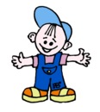
Находим ошибки
Майкл
Мама – самый главная человек жизнь.

Slide 4
Тема: Связь слов в предложении.
Цель: Научиться устанавливать
связь слов в предложении
с помощью вопросов.
Мама – самый главный человек в жизни.

Slide 5
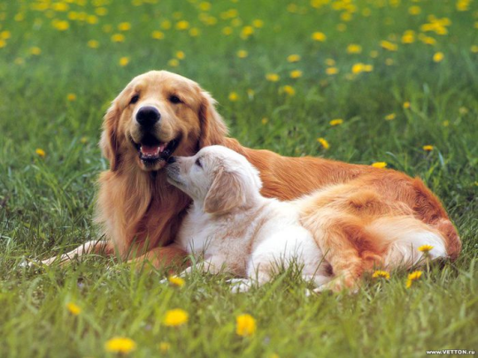
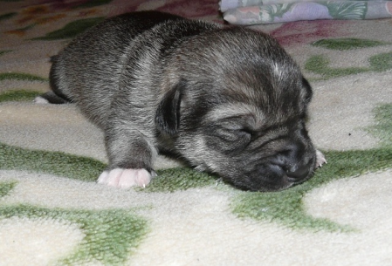
Открываем новое
Алгоритм
Слепой щенок и тот к матери ползёт.

Slide 6

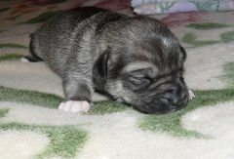
Открываем новое
Алгоритм
1)
2)
3)
? ?
куда? что делает?
какой? кто?
Слепой щенок и тот к матери ползёт.
(какой?) (кто?) (куда?) (что делает?).

Slide 7
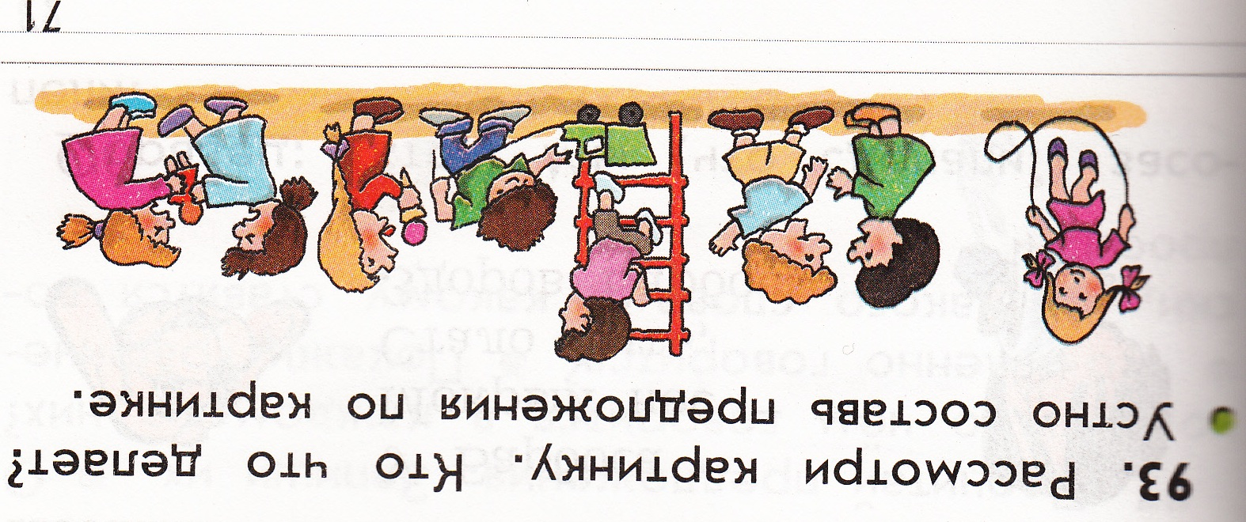
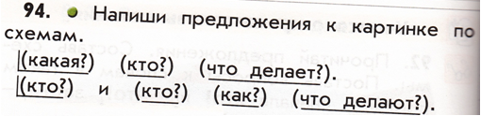
Потренируемся

Slide 8

Самостоятельная работа
Самостоятельная работа
Алгоритм
1)
2)
? ?
Материнское слово мимо не молвится.
Материнское слово мимо не молвится.

Slide 9
Самостоятельная работа
какое? что? как? что делает?
Материнское слово мимо не молвится.

Slide 10
Игра «Найди и докажи»
МАМА
Мама нас крепко любит.
Мама нас утром.
Мама читать книжки нам.
Мама во всём помогает.
Песни на ночь напевает она.
И перед сном нас всегда

Slide 11
Игра «Найди и докажи»
МАМА
Мама нас крепко любит.
Мама нас утром будит.
Мама нам книжки читает.
Мама во всём помогает.
Песни на ночь она напевает.
И перед сном нас всегда обнимает.

Slide 12

С праздником, дорогие мамы!

